Slide 1
HỌC SÂU
Bài 5. mạng nơ-ron hồi quy
RECURRENT NEURAL NETWORDK - RNN

Slide 2
1. DỮ LIỆU TUẦN TỰ VÀ MÔ HÌNH TUẦN TỰ
1.1 Dữ liệu tuần tự (Sequence data)
Dữ liệu tuần tự được đặc trưng bởi tính chất có thứ tự của nó. Với dữ liệu tuần tự, cách sắp xếp các điểm dữ liệu là rất quan trọng.
Loại dữ liệu này được gặp trong nhiều lĩnh vực.

Slide 3
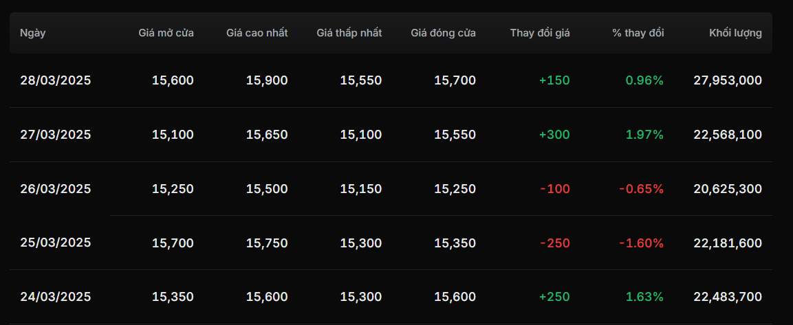
Dữ liệu chuỗi thời gian:
Loại dữ liệu này liên quan đến các dãy giá trị được ghi lại tại các khoảng thời gian đều đặn, như giá cổ phiếu, dữ liệu thời tiết, hoặc các phép đo từ cảm biến. Phân tích chuỗi thời gian được sử dụng để dự báo, phát hiện bất thường, và phân tích xu hướng.

Slide 4
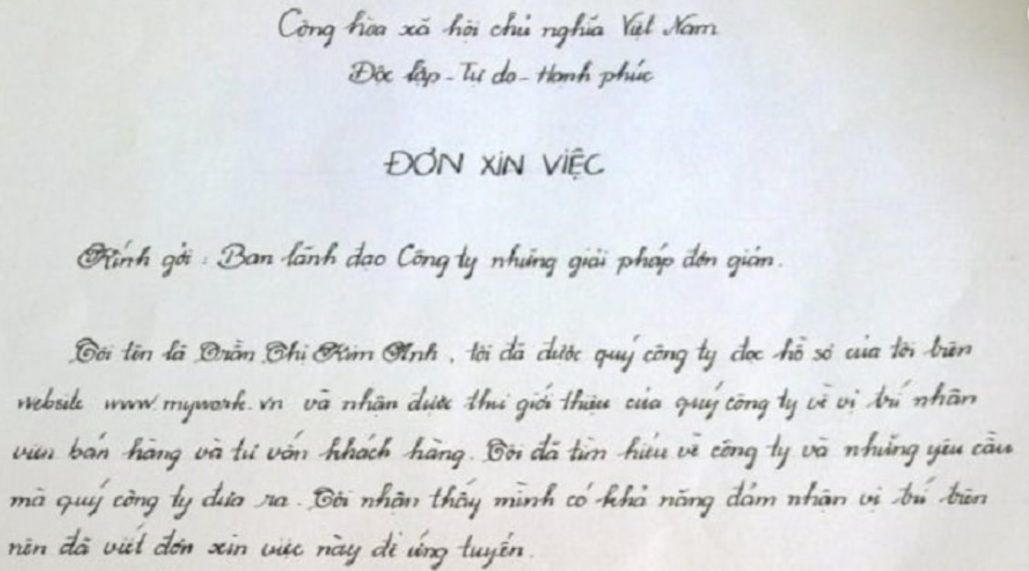
Dữ liệu Văn bản:
Trong xử lý ngôn ngữ tự nhiên (NLP), dữ liệu văn bản vốn có tính tuần tự, vì ý nghĩa của một câu phụ thuộc vào thứ tự của các từ. Các nhiệm vụ như phân tích cảm xúc, dịch máy và tạo văn bản dựa vào việc hiểu dữ liệu tuần tự này.

Slide 5
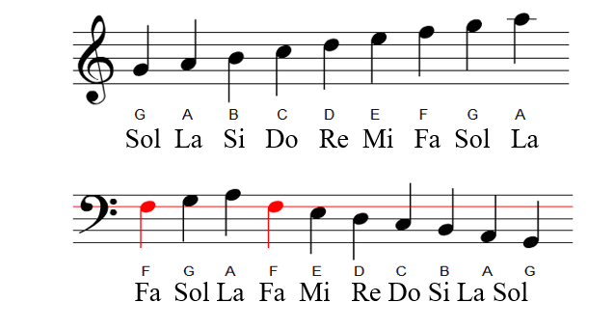
Dữ liệu âm thanh:
Dữ liệu âm thanh bao gồm các dãy sóng âm theo thời gian. Trong nhận dạng giọng nói hoặc phân tích âm nhạc, thứ tự thời gian của các tín hiệu âm thanh rất quan trọng để xác định các âm vị, từ, hoặc nốt nhạc.

Slide 6
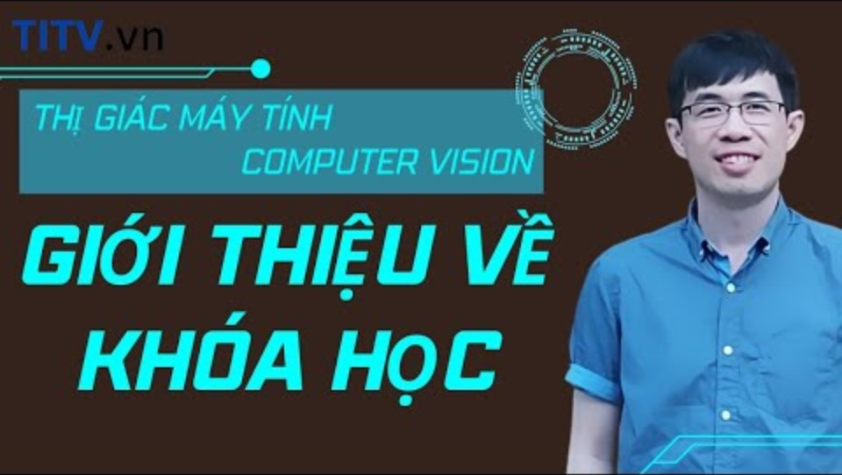
Dữ liệu Video:
Dữ liệu video là một dãy các khung hình hoặc hình ảnh mà khi được phát theo thứ tự, sẽ biểu thị chuyển động. Dữ liệu video được sử dụng trong nhận dạng hành động, tóm tắt video, và theo dõi đối tượng.

Slide 7
Thách thức trong xử lý dữ liệu tuần tự:
Độ dài biến đổi: Các dãy dữ liệu có thể có độ dài khác nhau, yêu cầu các mô hình phải linh hoạt xử lý các đầu vào có kích thước khác nhau.
Phụ thuộc thời gian: Nắm bắt các phụ thuộc theo thời gian, đặc biệt là các phụ thuộc dài hạn, là điều quan trọng để mô hình hóa chính xác các dãy dữ liệu.
Nhiễu và biến đổi: Dữ liệu dãy tuần tự trong thực tế có thể bị nhiễu hoặc có sự biến đổi, đòi hỏi các mô hình cần có tính tổng quát hóa tốt.
Dữ liệu đa phương thức: Trong một số trường hợp, các dãy dữ liệu có thể liên quan đến nhiều loại dữ liệu, như âm thanh và video, đòi hỏi các mô hình có thể tích hợp các nguồn thông tin đa dạng.

Slide 8
1. DỮ LIỆU TUẦN TỰ VÀ MÔ HÌNH TUẦN TỰ
1.2 Mô hình tuần tự (Sequence models)
Mô hình tuần tự được thiết kế để xử lý và phân tích dữ liệu tuần tự, phát hiện các mẫu và các phụ thuộc theo thời gian. Mô hình tuần tự được ứng dụng trong nhiều lĩnh vực:
Xử lý ngôn ngữ tự nhiên (NLP): Các bài toán như dịch ngôn ngữ, tóm tắt văn bản, và trả lời câu hỏi sử dụng mô hình tuần tự để hiểu và tạo ra ngôn ngữ con người.
Nhận dạng giọng nói: Chuyển đổi ngôn ngữ nói thành văn bản liên quan đến việc xử lý các dãy âm thanh để nhận biết từ và cụm từ.

Slide 9
2. CẤU TRÚC VÀ PHÂN LOẠI MẠNG NEURON HỒI QUY
2.1 Khái niệm cơ bản
Mạng neuron hồi quy (Recurrent Neural Network - RNN) là một loại mạng neuron nhân tạo được thiết kế để nhận dạng mẫu trong các dữ liệu chuỗi, chẳng hạn như chuỗi thời gian, giọng nói, văn bản, dữ liệu tài chính. RNN đặc biệt hiệu quả cho các bài toán mà ngữ cảnh hoặc thứ tự của đầu vào là quan trọng, nhờ vào khả năng duy trì một dạng bộ nhớ. Chúng ta sẽ tìm hiểu chi tiết về cấu trúc và các loại RNN ở sau đây.

Slide 10
2.2 Cấu trúc của RNN
Neuron và lớp: RNN bao gồm các neuron được tổ chức thành các lớp, tương tự như các mạng neuron khác. Tuy nhiên, không giống như mạng neural truyền thẳng, RNN có các kết nối vòng lặp lại chính nó, cho phép thông tin được duy trì.
Các trạng thái ẩn: Thành phần chính của RNN là trạng thái ẩn, hoạt động như một bộ nhớ để nắm bắt thông tin về các đầu vào trước đó. Tại mỗi bước thời gian, trạng thái ẩn được cập nhật dựa trên đầu vào hiện tại và trạng thái ẩn trước đó.
Trọng số: Các trọng số trong RNN được chia sẻ qua tất cả các bước. Việc chia sẻ trọng số này cho phép RNN tổng quát hóa qua các chuỗi dữ liệu có độ dài khác nhau.

Slide 11
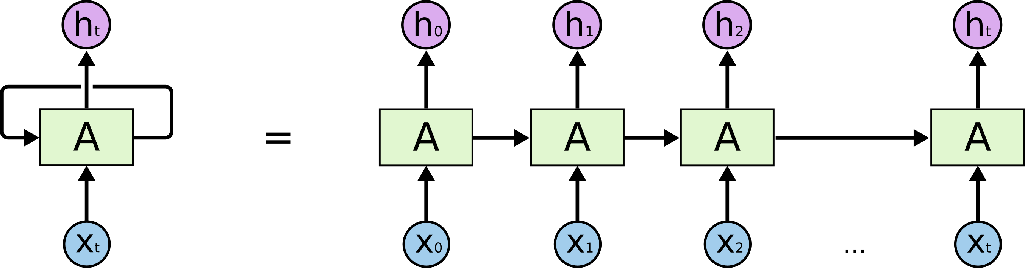
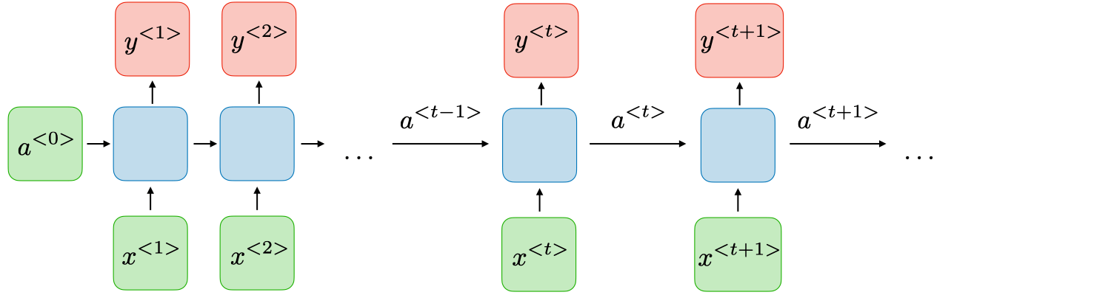

Slide 12
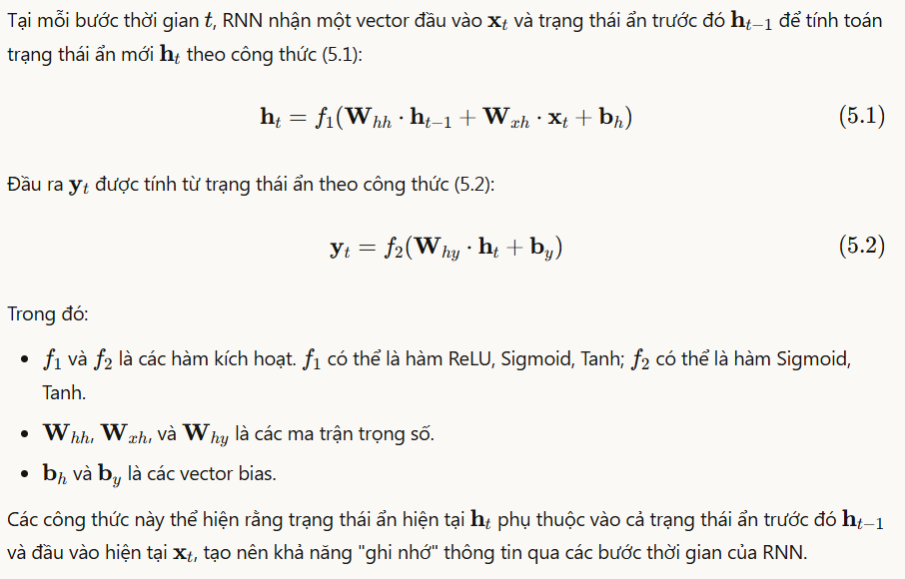
2.3 Biểu diễn toán học

Slide 13
2.4 Lan truyền ngược qua thời gian
Huấn luyện RNN sử dụng một biến thể của lan truyền ngược gọi là lan truyền ngược qua thời gian (Backpropagation Through Time - BPTT).
Phương pháp này mở rộng RNN thành dạng chuỗi và tính toán gradient cho mỗi bước thời gian, sau đó sử dụng gradient để cập nhật trọng số.

Slide 14
2.5 Các loại RNN
Các mạng neural hồi quy (RNN) là các mô hình linh hoạt được thiết kế để xử lý dữ liệu tuần tự. Chúng có nhiều kiến trúc khác nhau để phù hợp với các loại nhiệm vụ xử lý chuỗi dữ liệu khác nhau. Dưới đây sẽ mô tả các loại RNN khác nhau dựa trên mối quan hệ giữa chuỗi dữ liệu đầu vào và đầu ra: one to many, many to one, và many to many.

Slide 15
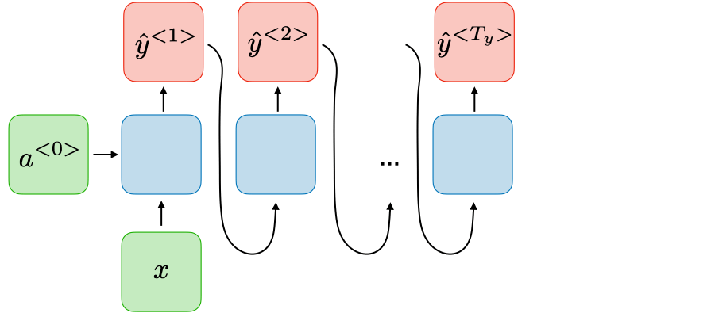

2.5.1 One to many RNN
RNN loại này có một dữ liệu đầu vào duy nhất và đầu ra là một chuỗi dữ liệu (Hình 5.2).
One to many RNN thường được sử dụng trong các bài toán mô tả ảnh. Trong bài toán này, một hình ảnh duy nhất (đầu vào) được sử dụng để tạo ra một câu mô tả (chuỗi đầu ra). One to many RNN cũng có thể được sử dụng để viết nhạc (music generation).
Example: Music generation

Slide 16
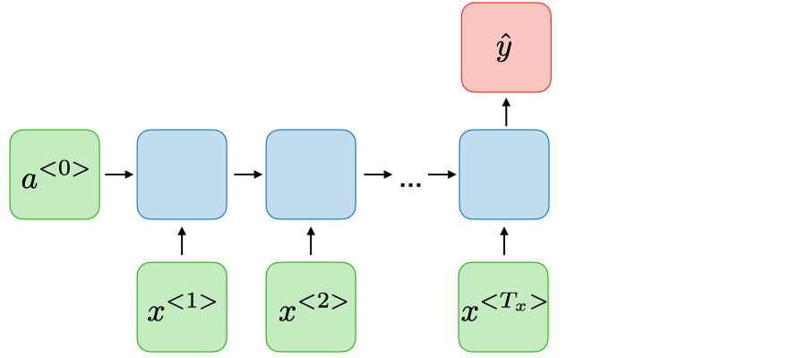
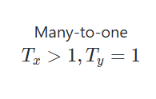
2.5.2 Many to one RNN
Ngược lại với one to many RNN, many to one RNN xử lý một chuỗi các đầu vào để tạo ra một đầu ra duy nhất (Hình 5.3).
Kiến trúc này thường được sử dụng trong phân tích cảm xúc, với dữ liệu đầu vào là một chuỗi các từ và dữ liệu đầu ra là cảm xúc của văn bản. Many to one RNN cũng được sử dụng trong bài toán nhận diện/phân tích hành động, với dữ liệu đầu vào là video và dữ liệu đầu ra là hành động được thực hiện trong đoạn video đó.
Sentiment classification

Slide 17
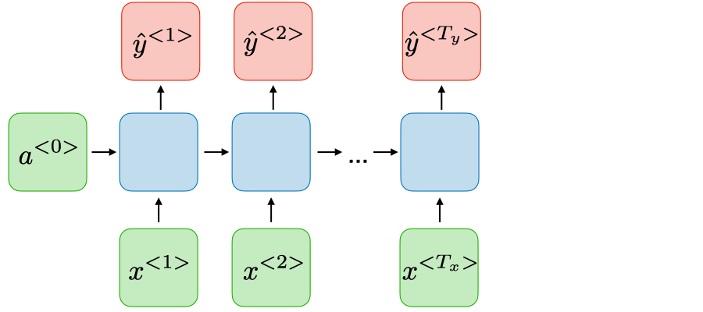

2.5.3 Many to many RNN
Dạng 1:
Trong kiến trúc này, chuỗi đầu vào và đầu ra có cùng độ dài. Mỗi đầu vào tương ứng với một đầu ra tại cùng một bước thời gian (hình 5.4).
Kiến trúc này được dùng trong bài toán mô tả video (video captioning), phát hiện tên người trong câu (name entity recognition).
Name entity recognition

Slide 18
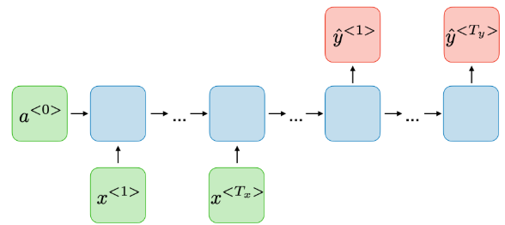

2.5.3 Many to many RNN
Đối với kiến trúc many-to-many dạng 2, chuỗi đầu vào và đầu ra có thể khác nhau về độ dài
RNN xử lý toàn bộ chuỗi đầu vào trước khi tạo ra chuỗi đầu ra
Kiến trúc này thường được sử dụng trong dịch máy, nơi một câu trong một ngôn ngữ (chuỗi đầu vào) được dịch sang một câu trong một ngôn ngữ khác (chuỗi đầu ra)
Dạng 2:
Machine translation
CS 230 - Recurrent Neural Networks Cheatsheet

Slide 19
5.3 HUẤN LUYỆN MẠNG NEURON HỒI QUY
Huấn luyện mạng hồi quy RNN sử dụng biến thể của thuật toán lan truyền ngược, đó là lan truyền ngược qua thời gian (Backpropagation Through Time - BPTT). Thuật toán BPTT giải quyết các vấn đề gặp phải do sự phụ thuộc theo thời gian trong dữ liệu tuần tự.

Slide 20
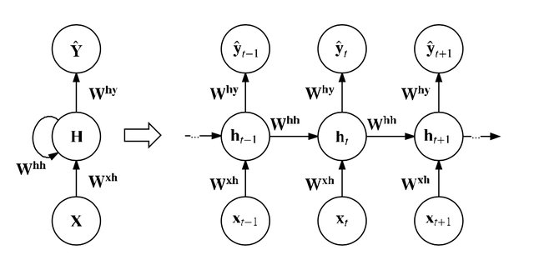
RNN Unrolling:
RNN xử lý các chuỗi dữ liệu bằng cách duy trì một trạng thái ẩn được cập nhật tại mỗi bước thời gian
Để áp dụng lan truyền ngược, RNN được "mở rộng" theo thời gian, tạo ra một loạt các lớp, mỗi lớp tương ứng với một bước thời gian
Việc mở rộng này biến RNN thành một mạng truyền thẳng (feedforward network), trong đó mỗi lớp chia sẻ trọng số với các lớp khác

Slide 21
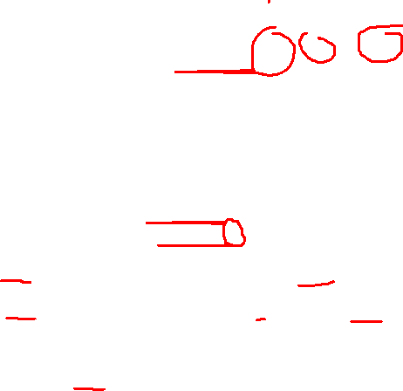
Ví dụ
Chúng ta có một chuỗi văn bản gồm 3 từ: "Tôi yêu Việt_Nam"
Trước khi unroll (mở rộng): RNN là một khối duy nhất có vòng lặp (loop) bên trong
Sau khi unroll: RNN được mở rộng thành 3 bản sao của cùng một mạng nơ-ron (như 3 tầng)
Bước 1: Từ "Tôi" đi vào, ra trạng thái ẩn h₁
Bước 2: Từ "yêu" đi vào, kết hợp với h₁ để tạo ra h₂
Bước 3: Từ "Việt_Nam" đi vào, kết hợp với h₂ để tạo ra h₃
Điểm quan trọng: Mặc dù trông như 3 mạng riêng biệt, nhưng chúng chia sẻ cùng một bộ trọng số W

Slide 22
Trọng số chia sẻ:
Các trọng số giữa lớp đầu vào và lớp ẩn, cũng như giữa các lớp ẩn qua các bước thời gian, được chia sẻ

Slide 23
Lan truyền tiến (forward pass):
Tại mỗi bước thời gian, các gradient được tính toán theo từng trọng số và bias
Các gradient này được tích lũy qua tất cả các bước thời gian để cập nhật trọng số
Sau khi tính toán các gradient, trọng số được cập nhật bằng cách sử dụng một thuật toán tối ưu hóa như SGD hoặc Adam

Slide 24
Lan truyền ngược (backward pass):
Tại mỗi bước thời gian, các gradient được tính toán theo từng trọng số và bias
Các gradient này được tích lũy qua tất cả các bước thời gian để cập nhật trọng số
Sau khi tính toán các gradient, trọng số được cập nhật bằng cách sử dụng một thuật toán tối ưu hóa như SGD hoặc Adam

Slide 25
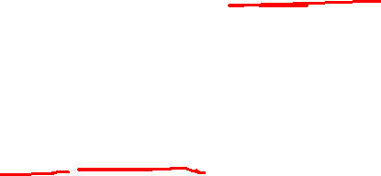
Các vấn đề có thể gặp khi huấn luyện RNN:
Gradient biến mất và bùng nổ:
Do việc nhân liên tục các gradient qua nhiều bước thời gian, gradient có thể trở nên rất nhỏ (biến mất) hoặc rất lớn (bùng nổ)
Điều này làm cho việc huấn luyện các deep RNN trở nên khó khăn
Các giải pháp phổ biến để giải quyết hai vấn đề này là kỹ thuật cắt gradient để xử lý gradient bùng nổ, và sử dụng các kiến trúc như LSTM hoặc GRU để giảm thiểu gradient biến mất

Slide 26

Các vấn đề có thể gặp khi huấn luyện RNN:
BPTT có độ phức tạp thời gian và bộ nhớ lớn:
BPTT yêu cầu lưu trữ các gradient cho mỗi bước thời gian trong quá trình truyền tới
Để giảm chi phí tính toán và giải quyết các vấn đề của các chuỗi dữ liệu dài, BPTT rút gọn thường được sử dụng
Trong BPTT rút gọn, thay vì lan truyền lỗi qua toàn bộ chuỗi, chuỗi được chia thành các đoạn nhỏ hơn, và BPTT được áp dụng cho từng đoạn

Slide 27
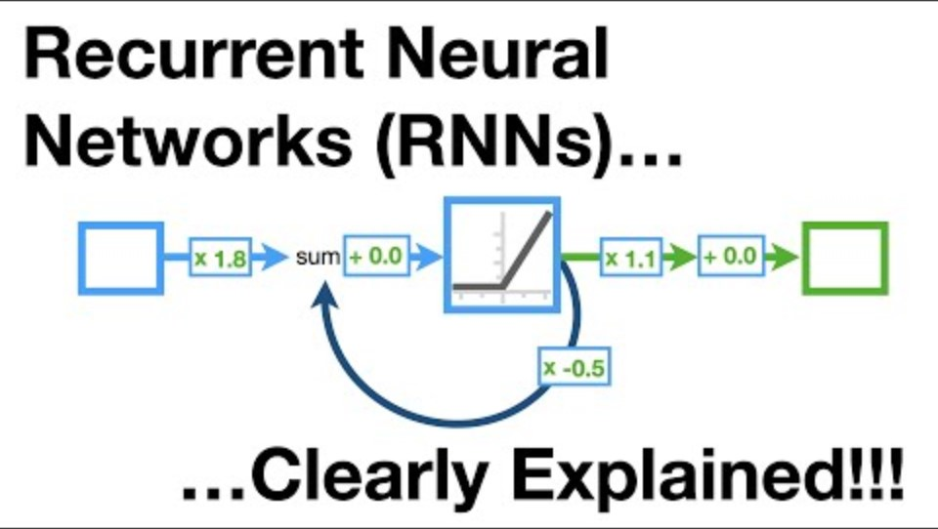


Slide 28

Đọc thêm
- https://nttuan8.com/bai-13-recurrent-neural-network/
- https://www.youtube.com/watch?v=t0EoeTYU-fc&t=1321s
- https://stanford.edu/~shervine/teaching/cs-230/cheatsheet-recurrent-neural-networks

Slide 29
Tham khảo
Teaching - CS 221
Teaching - CS 229
Teaching - CS 230

